Slide 1

Curso de Desarrollo de aplicaciones web en ASP.NET MVC
Elaborado Por Gerinaldy Aristy

Slide 2
Objetivo Del Curso
Proporcionar a los asistentes los conocimientos básicos necesarios para el desarrollo de aplicaciones web en asp.net MVC , enfocado en la realidad laboral.

Slide 3
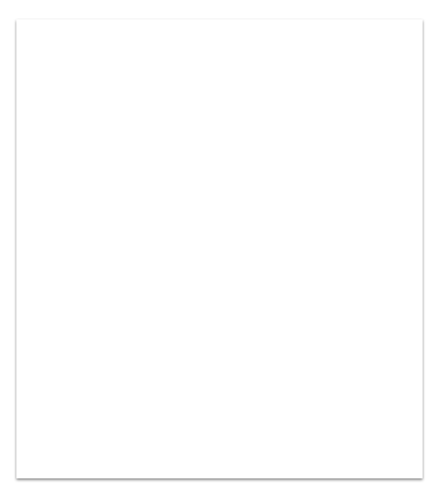
¿Qué debo saber para iniciar este curso?
Domino del concepto de programación orientada objeto.
Conocimiento básico del lenguaje c#.
HTML.

Slide 4
Contenido Del Curso
Semana 1: Introducción
· ¿Qué son las aplicaciones Web?
· ¿Qué es HTML?
· ¿Qué es ASP.NET?
· ¿Qué es ASP.NET MVC?
· Arquitectura MVC.
· Estructura de archivos en VS
· Mi primera aplicación MVC.

Slide 5
Contenido Del Curso
Semana 2: Controladores, Vistas y Modelos Parte 1
Controladores.
Action Method.
Action Selectors.
Action Verbs.
Modelos.
Vistas.
Integración de los controladores, modelos y vistas.

Slide 6
Contenido Del Curso
Razor.
Html Helpers.
Binding
Semana 3 ,4: Controladores, Vistas y Modelos Parte 2

Slide 7
Contenido Del Curso
Data.
Layout View
Partial View
Semana 5: Controladores, Vistas y Modelos Parte 3

Slide 8
Contenido Del Curso
Entity FrameWork
Autenticación
Semana 6: Base de datos.

Slide 9

Proyecto Final.
Como proyecto final vamos elaborar un facturador básico.
Le encanta el fútbol, pero no podía comunicarse con el entrenador ni con los jugadores de un equipo.

